Slide 1
NFD-forwarding
兴趣包处理路径
数据包处理路径
Trigger & Action
报告人 方清

Slide 2
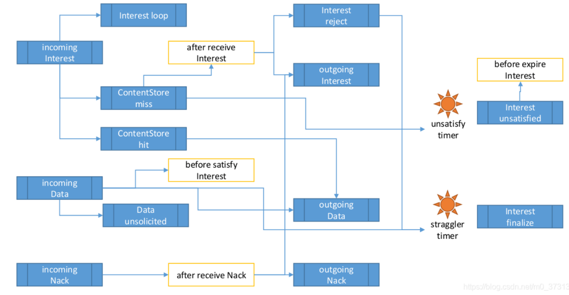

Slide 3
兴趣包处理路径
PART ONE

Slide 4
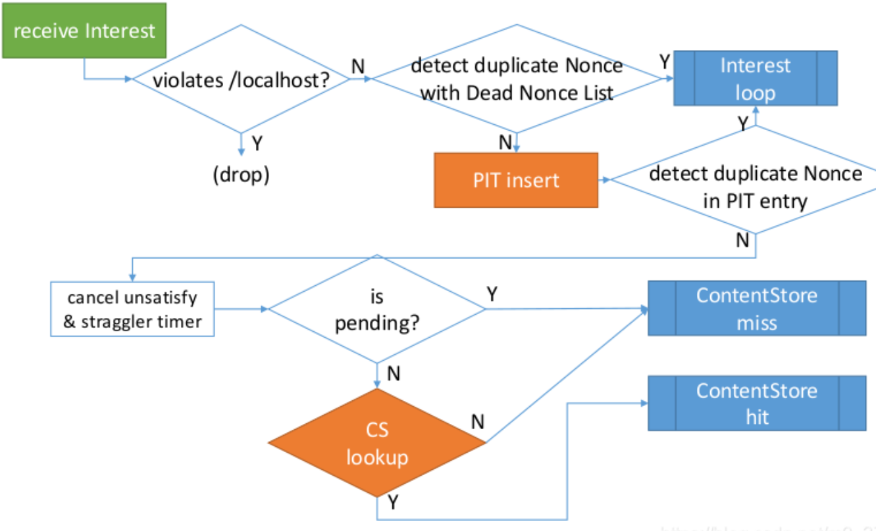
Incoming Interest
Forward::onIncomingInterest实现
Forwarder::StratProcessInterest进入
Face::afterReceiveInterest触发
输入参数：接收到的兴趣包、接收该兴趣包的接口
Interest loop
Forwarder::onInterestLoop实现，
incoming Interest pipeline进入
输入参数：兴趣包，进入接口
ContentStore miss
Forwarder::onContentStoreMiss方法实现，
在incoming Interest pipeline执行CS查找并且没有找到时进入
输入参数：兴趣包，进入接口，PIT项

Slide 5
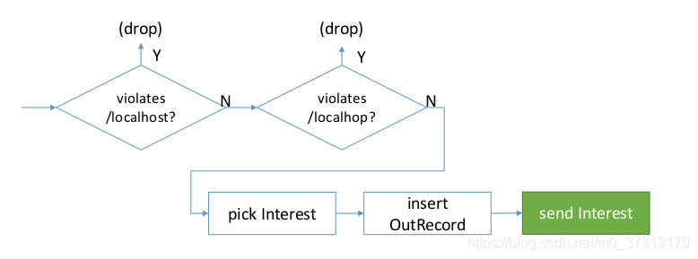
ContentStore hit
Forwarder::onCotentStoreMiss方法调用，
incoming Interest pipeline执行CS查找且找到时进入
输入参数：兴趣包，进入接口，PIT项，匹配的数据包
outgoing Interest
Forwarder::onOutgoingInterest方法实现
Strategy::sendInterest方法进入
用于处理策略的send interest action
输入参数：PIT项，outgoing接口，wantNewNonce标志
Interest reject
Forwarder::onInterestReject方法实现
Strategy::rejectPendingInterest方法进入
用于处理决策reject pending interest action
输入参数：PIT表项
该管道消unsatisfy timer,设置Straggler timer，一旦后者到期就进入interest finalize pipeline。
Interest finalze
Forwarder::onInterestFinalize方法实现
straggler timer 或Interest unsatisfied pipeline进入
该管道决定PIT中的nonce是否应该插入dead nonce list
这个表作为一个全局数据结构用来检测兴趣包环路，希望插入的nonce数量尽可能的少。

Slide 6
数据包处理路径
PART TWO

Slide 7
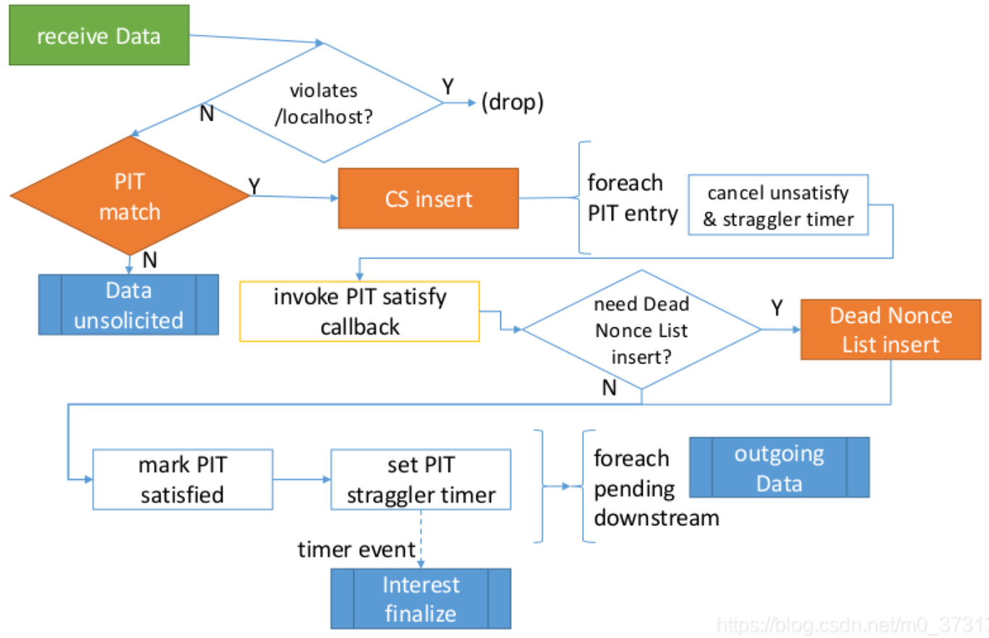
incoming Data
Forwarder::onIncomingData方法实现
Forwarder::stratProcssData方法进入
Fcae::afterReceiveData 信号触发
输入参数：数据包，进入接口
Data unsolicited
Forwarder::onDataUnsolicited方法实现
incoming Data pipeline数据包被检测是未请求时进入
输入参数包括：数据包，进入接口。
outgoing Data
Forwarder::onOutgoingData方法实现
incoming interest pipeline数据在CS中存在匹配时，或incoming Data pipeline存在一个或多个PIT项时进入
输入参数：数据包，输出接口

Slide 8
Trigger & Action
PART THREE

Slide 9
After Receive Interest Trigger
当接收到一个兴趣包的时候，通过必要的检查，Incoming Interest pipeline用于当前的兴趣包，进入接口，由PIT项目调用该触发器。
被触发之后，策略会决定是否、何时、向何处转发当前兴趣包
大部分的策略需要FIB表项来做决定
如果决定转发该兴趣包，至少调用一次send interest action；如果不能转发，则调用reject pending interest action，并在一段时间之后删除PIT表项。
Before Satisfy Interest Trigger
当PIT表项在数据发送给下游前被满足，Incoming Data pipeline用于PIT表项，数据包
Before Expire Interest Trigger
当PIT项应在所有in-record失效之前没有被满足而失效时，在它删除之前，Interest Unsatisfied pipeline 用PIT表项调用该触发器
注意在调用reject pending interest action 时不会调用该触发器。
After Receiver Nack Trigger
当兴趣包被接受，通过一定检查，Incoming Nack pipeline 用于Nack包，进入接口，PIT项调用该触发器。

Slide 10
Send Interest action
实现：Strategy:sendInterest 方法
参数：PIT项，输出接口， wantNewNonce标志
进入outgoing Interest pipeline
Reject Pending Interest action
实现：Stretagy::rejectPendingInterest 方法
参数：PIT项
进入Interest reject pipeline
Send Nack action
实现：Strategy::sendNack方法
参数：PIT项，下游接口，Nack首部
进入outgoing Nack pipeline

Slide 11
THANK YOU FOR WATCHING
报告人 方清

